Slide 1
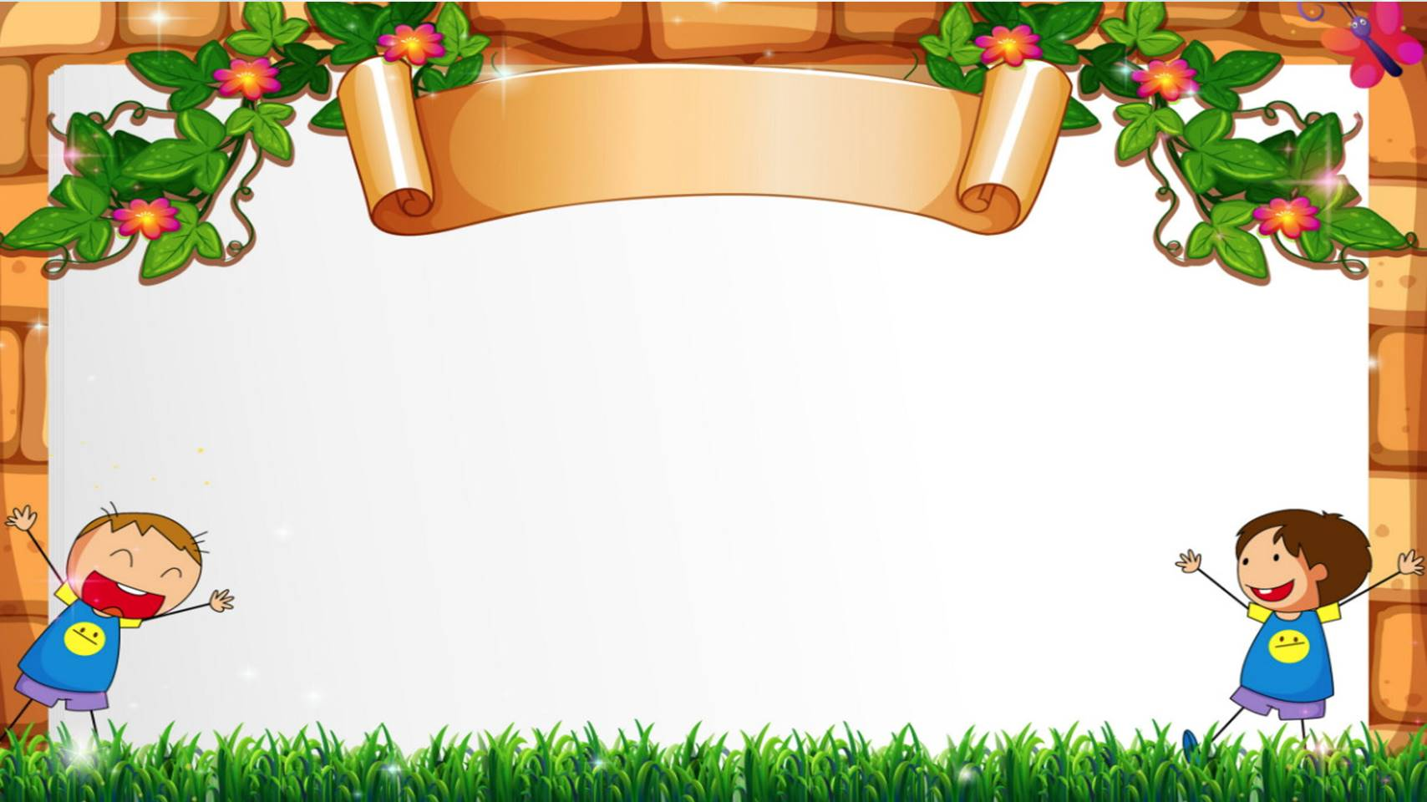
TRƯỜNG TIỂU HỌC NGỌC LẬP
Thứ Sáu ngày 11 tháng 10 năm 2024
Công nghệ
BÀI 3: SỬ DỤNG QUẠT ĐIỆN (T1)
Giáo viên: Cà Thị Thủy
Lớp : 3 Hin Pén

Slide 2
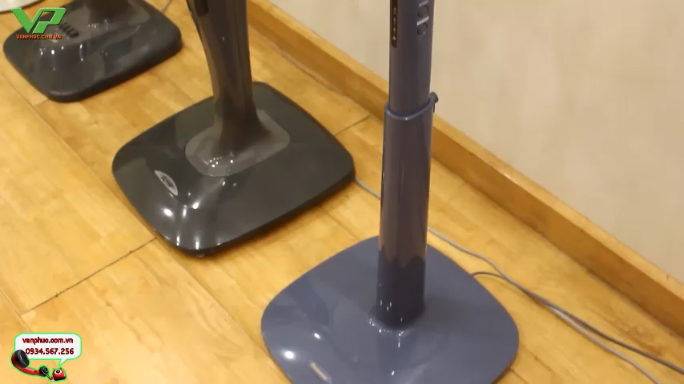

Slide 3
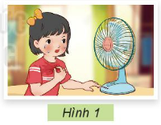
CÔNG NGHỆ
Bài 3: SỬ DỤNG QUẠT ĐIỆN (T1)
1. Tác dụng của quạt điện.
- Em hãy quan sát Hình 1 và cho biết bạn nhở đang sử dụng quạt điện để làm gì?
- Bạn nhỏ sử dụng quạt điện để làm mát.

Slide 4
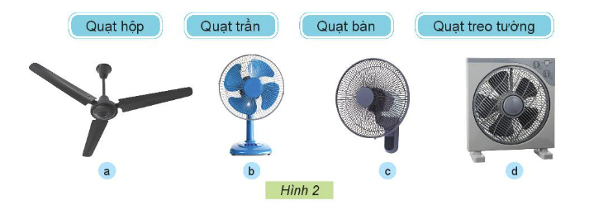
CÔNG NGHỆ
Bài 3: SỬ DỤNG QUẠT ĐIỆN (T1)
1. Tác dụng của quạt điện.
- Hãy sắp xếp các thẻ tên dưới đây tương ứng với mỗi loại quạt có trong Hình 2.
Quạt hộp
Quạt trần
Quạt bàn
Quạt treo tường

Slide 5
CÔNG NGHỆ
Bài 3: SỬ DỤNG QUẠT ĐIỆN (T1)
1. Tác dụng của quạt điện.
- Hãy sắp xếp các thẻ tên dưới đây tương ứng với mỗi loại quạt có trong Hình 2.
Quạt điện tạo ra gió, giúp làm mát. Quạt điện có nhiều loại với kiểu dáng khác nhau.

Slide 6
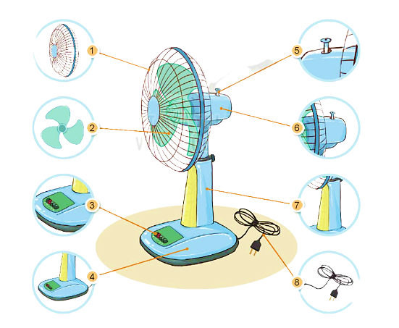

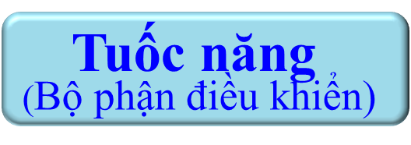
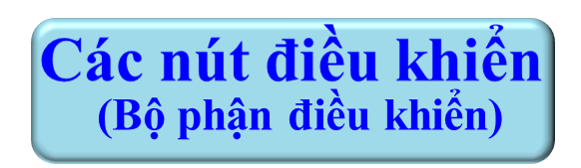
CÔNG NGHỆ
Bài 3: SỬ DỤNG QUẠT ĐIỆN (T1)
2. Một số bộ phận chính của quạt điện.
- Em hãy quan sát hình và gọi tên các bộ phận tương ứng của quạt điện theo các thẻ tên dưới đây.
Cánh quạt
Lồng quạt
Thân quạt
Đế quạt
Dây nguồn

Slide 7
CÔNG NGHỆ
Bài 3: SỬ DỤNG QUẠT ĐIỆN (T1)
2. Một số bộ phận chính của quạt điện.
- Những mô tả về tác dụng sau đây ứng với bộ phận nào của quạt điện?.
Bật, tắt và điều chình tốc độ quay của cánh quạt.
Bảo vệ cánh quạt và an toàn cho người sử dụng
Tạo ra gió
Chứa động cơ của quạt
Giữ cho quạt đứng vững
Nối quạt với nguồn điện
Đỡ động cơ và cánh quạt, có thể điều chỉnh độ cao của quạt
Giúp thay đổi hướng gió

Slide 8
CÔNG NGHỆ
Bài 3: SỬ DỤNG QUẠT ĐIỆN (T1)
2. Một số bộ phận chính của quạt điện.
Quạt điện thường có những bộ phận chính như: hộp động cơ, cánh quạt, thân quạt, đế quạt, lồng quạt điều khiển và dây nguồn.

Slide 9
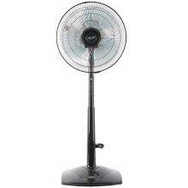
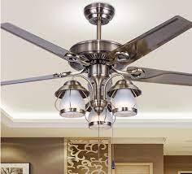
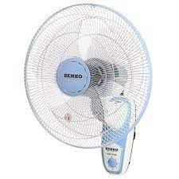
CÔNG NGHỆ
Bài 3: SỬ DỤNG QUẠT ĐIỆN (T1)
2. Một số mẫu quạt điện.

Slide 10
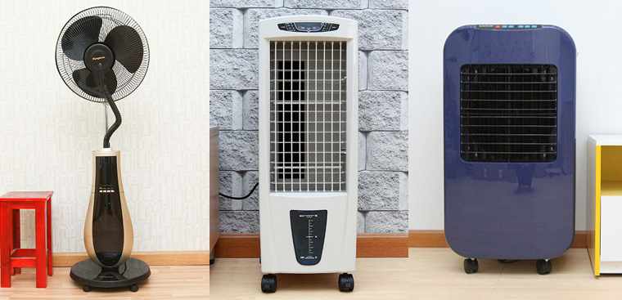
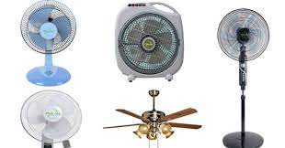
CÔNG NGHỆ
Bài 3: SỬ DỤNG QUẠT ĐIỆN (T1)
2. Một số mẫu quạt điện.

Slide 11
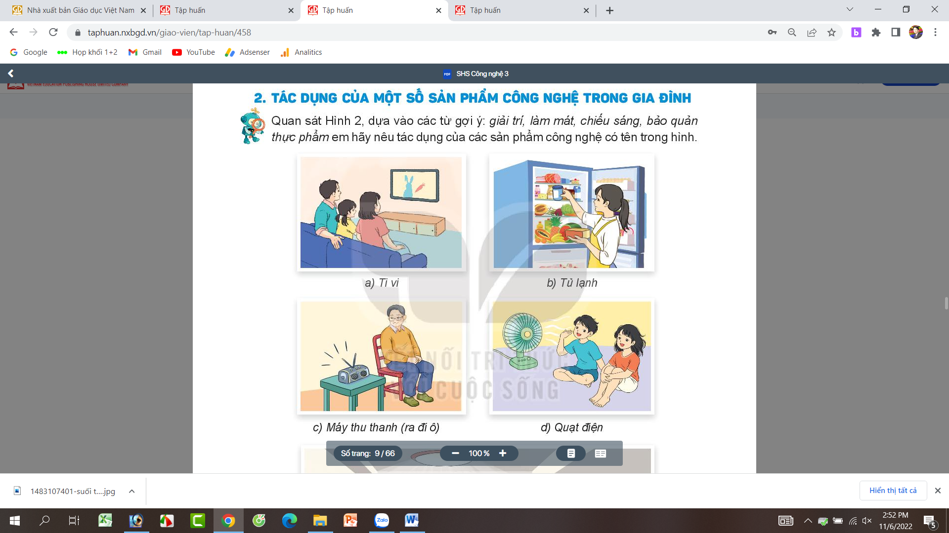
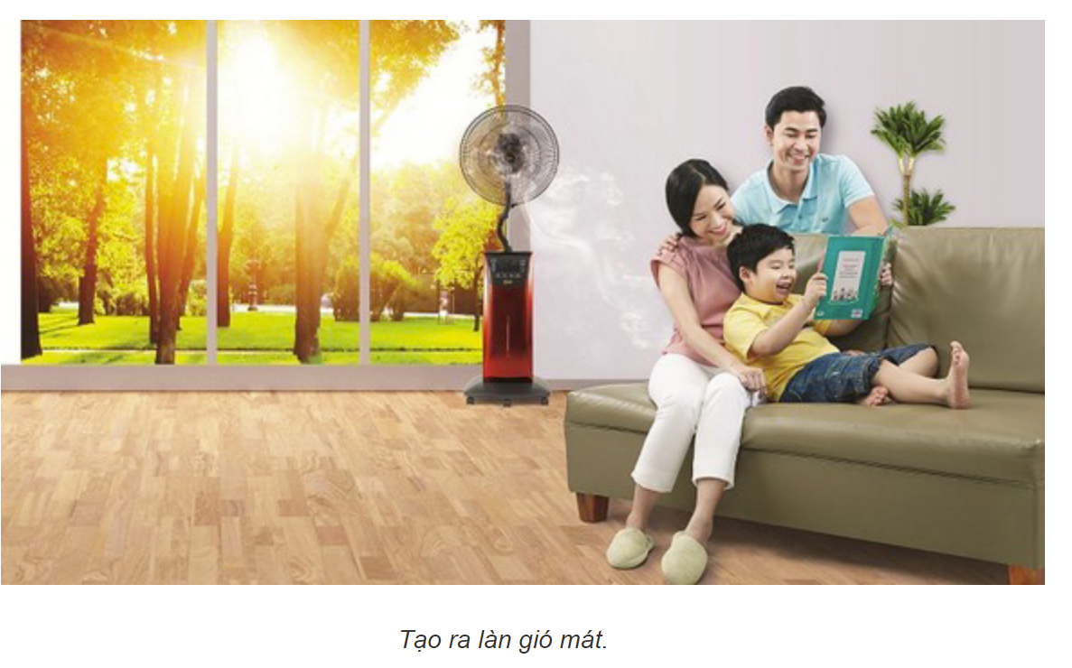
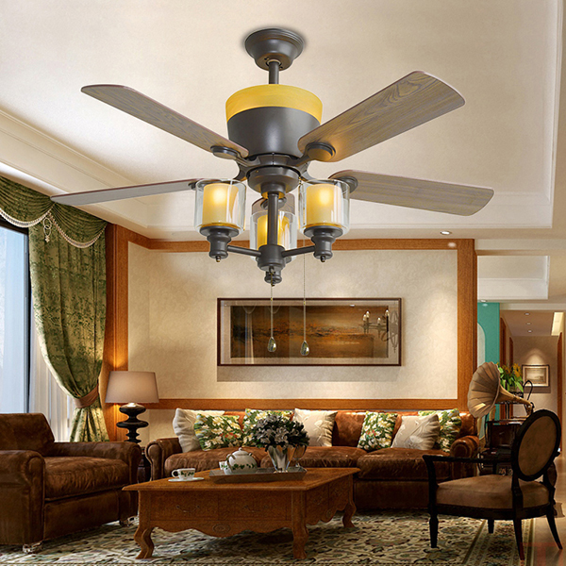
CÔNG NGHỆ
Bài 3: SỬ DỤNG QUẠT ĐIỆN (T1)
2. Ứng dụng của quạt điện trong cuộc sống.
Làm mát
Tạo làn gió mát
Vẻ đẹp thẩm mĩ

Slide 12
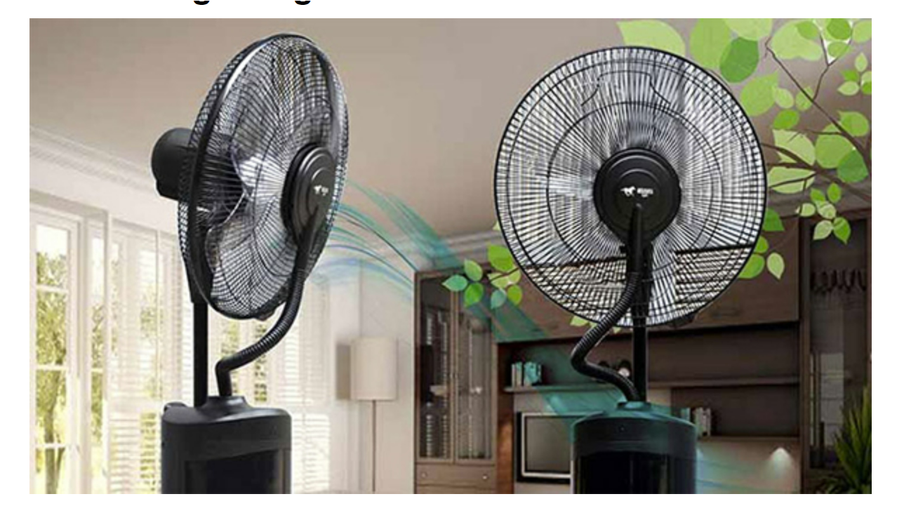
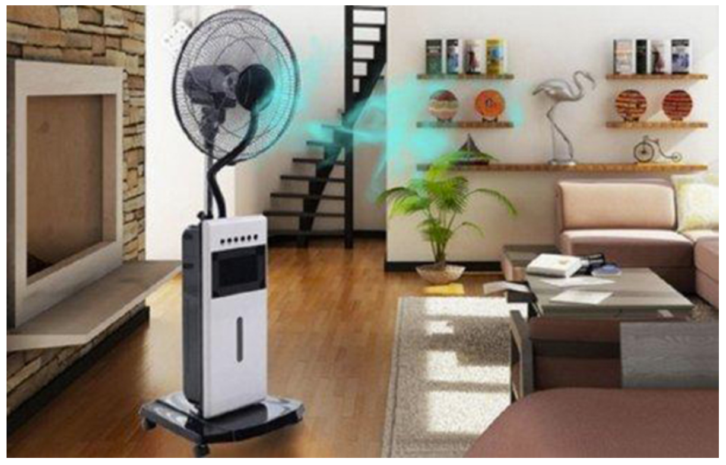
CÔNG NGHỆ
Bài 3: SỬ DỤNG QUẠT ĐIỆN (T1)
2. Ứng dụng của quạt điện trong cuộc sống.
Giải tỏa căng thẳng
Giấc ngủ âm ái hơn

Slide 13
CÔNG NGHỆ
Bài 3: SỬ DỤNG QUẠT ĐIỆN (T1)
2. Ứng dụng của quạt điện trong cuộc sống.
Tạo làn gió mát
Vẻ đẹp thẩm mĩ
Làm mát

Slide 14

CHÀO TẠM BIỆT CÁC EM!

